Slide 2
大纲
对象数组的概述和使用
Collection
集合的由来及集合继承体系图
Collection集合的基本功能测试
Collection集合的遍历之集合转数组遍历
Collection集合的带All功能测试
Collection集合的遍历之迭代器遍历
3. List
List集合的特有功能概述和测试
List集合存储学生对象并遍历
并发修改异常产生的原因及解决方案
ListIterator【了解】
Vector的特有功能【了解】
数据结构之数组和链表
List的三个子类的特点
List面试题

Slide 3
对象数组的概述和使用
在讲集合前，先讲对象数组的案例
需求：我有5个学生，请把这个5个学生的信息存储到数组中，并遍历数组，获取得到每一个学生信息。
画图了解对象数组的内存图
对象数组存储引用数据类型,也就是存的都是地址值
Notes:
public class Demo {
public static void main(String[] args) {
//1.我有5个学生
Student s1 = new Student(28, "张三");
Student s2 = new Student(29, "张4");
Student s3 = new Student(23, "张5");
Student s4 = new Student(22, "张6");
Student s5 = new Student(21, "张7");
// 2.请把这个5个学生的信息存储到数组中，
// int[] is = new int[5] 这是一个基本数据类型的数组，数组里存的是值
Student[] stus = new Student[5];// 这是一个引用数据类型的数组，数组里存的是引用(地址值)
stus[0] = s1;
stus[1] = s2;
stus[2] = s3;
stus[3] = s4;
stus[4] = s5;
// 3.并遍历数组，
for(int i = 0; i < stus.length; i++){
// 获取得到每一个学生信息。
Student s = stus[i];
System.out.println(s);
}
//4.画图了解对象数组的内存图
}
}

Slide 4
栈内存
堆内存
数组
0 : 0x0011
new Student
1 : 0x0012
new Student
2 : 0x0013
new Student
3 : 0x0014
4 : 0x0015
new Student
Student[] stus = 0x0001
new Student

Slide 5
集合的由来及集合继承体系图
集合的由来
数组长度是固定,当添加的元素超过了数组的长度时需要对数组重新定义,太麻烦
java内部给我们提供了集合类,能存储任意对象,长度是可以改变的,随着元素的增加而增加,随着元素的减少而减少
数组和集合的区别【面试题】
区别1 :
数组既可以存储基本数据类型,又可以存储引用数据类型,基本数据类型存储的是值,引用数据类型存储的是地址值
集合只能存储引用数据类型(对象),集合中也可以存储基本数据类型,但是在存储的时候会自动装箱变成对象，int - Integer
区别2:
数组长度是固定的,不能自动增长
集合的长度的是可变的,可以根据元素的增加而增长
数组和集合什么时候用
如果元素个数是固定的推荐用数组
如果元素个数不是固定的推荐用集合

Slide 6
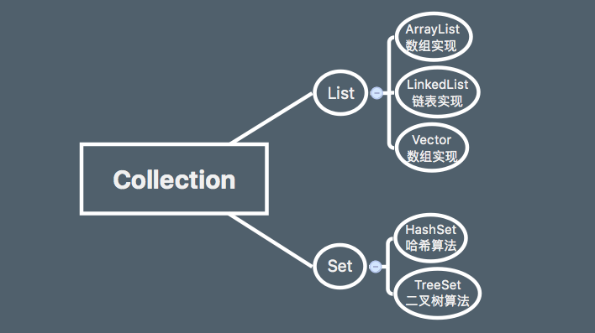
集合的由来及集合继承体系图
查看Java文档，集合对应Collection类
List:有序集合，有索引，存与取的顺序一样，可以重复
Set:无序集合，无索引，存与取的顺序不一样，不可以重复
集合（Collection）继承体系图

Slide 7
集合中部分数组的实现原理
有个10容量的初始化数组，不够时，再搞个1.5倍的新数组，把以前的数组垃圾回收
int[] arr2
1
2
3
4
5
6
7
8
9
10
11
12
13
14
15

Slide 8
Collection集合的基本功能
基本功能方法
boolean add(E e)
boolean remove(Object o)
void clear()
boolean contains(Object o)
boolean isEmpty()
int size()
注意:
代码使用了未经检查或不安全的操作.
java编译器认为该程序存在安全隐患
温馨提示:这不是编译失败,先不用理会,等学了泛型你就了解了

Slide 9
集合的遍历之集合转数组遍历
集合的遍历
其实就是依次获取集合中的每一个元素。
案例演示
把集合转成数组，可以实现集合的遍历
toArray()【掌握Collection的toArray()方法】

Slide 10
Collection集合的带All功能测试
boolean addAll(Collection c)
boolean removeAll(Collection c)
boolean containsAll(Collection c)
boolean retainAll(Collection c)

Slide 11
集合的遍历之迭代器遍历
迭代器概述
迭代器是用来遍历集合的每一个元素的
查看Iterator文档，介绍接口Iterator方法
迭代器的使用(案例)
一个是字符串集合的遍历
一个是学生对象集合的遍历
迭代器有两个方法hasNext()和next()

Slide 12
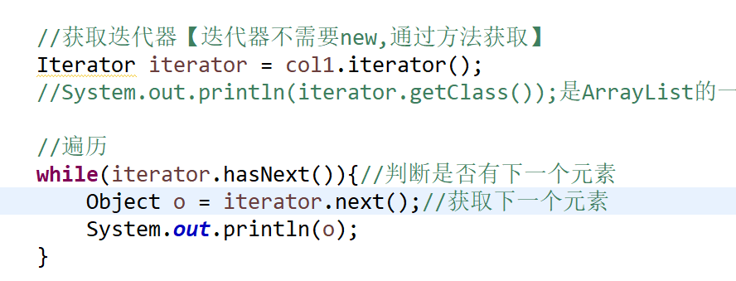
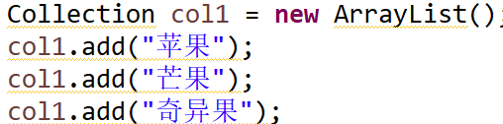

Slide 13
List集合的特有功能概述和测试
查看List文档
List集合的特有功能概述
void add(int index,E element)
E remove(int index)
E get(int index)
E set(int index,E element)

Slide 14
List集合存储学生对象并遍历
通过List的size()和get()方法结合来遍历List集合

Slide 15
并发修改异常产生的原因及解决方案
需求：有一个集合，判断里面有没有"word"这个元素，如果有，就添加一个"javaee"元素
注意：遍历一定要用Iterator来遍历才有ConcurrentModificationException错误

Slide 16
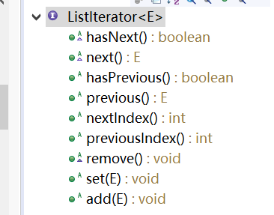
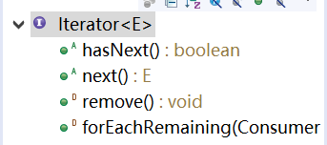
ListIterator【了解】
boolean hasNext()是否有下一个
boolean hasPrevious()是否有前一个
Object next()返回下一个元素
Object previous();返回上一个元素

Slide 17
Vector的使用
Vector在JDK1.0 版本就有了，从 Java 2 平台 v1.2 开始，此类改进为可以实现 List 接口，使它成为 Java Collections Framework 的成员,Vector 是同步的。
Vector类特有功能
public void addElement(E obj)
public E elementAt(int index)
public Enumeration elements()
Vector开发中相对来说用的少

Slide 18
数据结构之数组和链表特点
数组
查询快、修改也快
增删慢
链表
查询慢,修改也慢
增删快

Slide 19
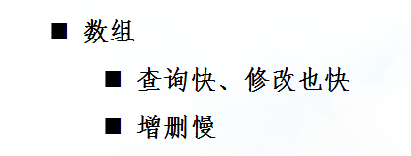
集合ArrayList,Vector用的是数组实现的
数组个数，默认为10个，不够用时，增长1.5倍
数组里的元素默认初始值为null，因为数组里是存引用数据类型的
查找直接通过索引
插入a5在第二个位置
值
a1
a2
a3
a4
a5
null
索引
0
1
2
3
4
5
6
abc
null

Slide 20
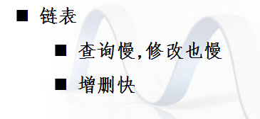
链表：
黄蓉
小龙女
扬过
郭靖
瑛姑
周伯通
一灯大师
洪七公

Slide 21
List的三个子类的特点
ArrayList
底层数据结构是数组，查询快，增删慢。
线程不安全，效率高。
Vector
底层数据结构是数组，查询快，增删慢。
线程安全，效率低。
Vector相对ArrayList查询慢(线程安全的)
Vector相对LinkedList增删慢(数组结构)
LinkedList
底层数据结构是链表，查询慢，增删快。
线程不安全，效率高。

Slide 22
List面试题
Vector和ArrayList的区别
Vector是线程安全的,效率低
ArrayList是线程不安全的,效率高
共同点:都是数组实现的
ArrayList和LinkedList的区别
ArrayList底层是数组实现,查询和修改快
LinkedList底层是链表结构实现,增和删比较快,查询和修改比较慢
共同点:都是线程不安全的
List有三个子类，我们到底使用谁呢?
查询多用ArrayList
增删多用LinkedList
如果都多ArrayList

Slide 23


